Slide 1
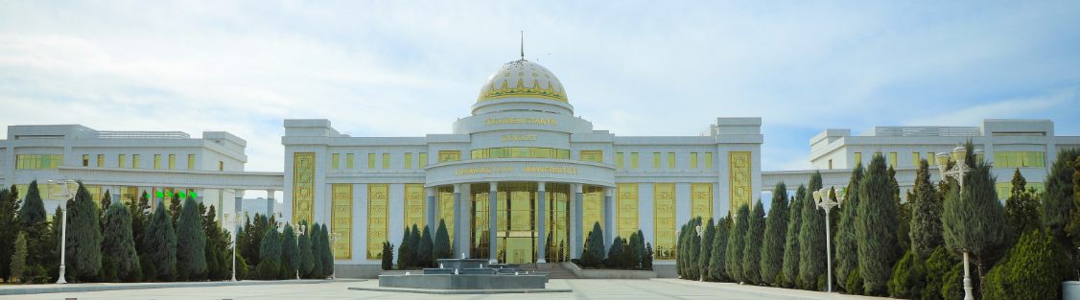


Eliň skeletiniň gurluşy, guşaklygynyň süňkleri: pilçe we ýaýjyk süňkleri. Eliň erkin böleginiň süňkleri: çigin, bilek, tirsek we penje. Olaryň anatomik gurluşy.
MYRAT GARRYÝEW ADYNDAKY TÜRKMENISTANYŇ DÖWLET LUKMANÇYLYK UNIWERSITETI
Adam anatomiýasy, topografik anatomiýa we operatiw hirurgiýa kafedrasynyň mugallymy Y.B.Abdyýew
Adam anatomiýasy dersi

Slide 2
Talyp bilmeli:
Eliň skeletiniň guşaklygynyň süňklerini aýdyp bermeli.
Çigin, bilek, tirsek we penje süňkleriniň gurluşyny gürrüň berip başarmaly

Slide 3
Talyp başaryp bilmeli:
Eliň guşaklygynyň süňklerini: ýaýjyk we pilçe süňklerini görkezip, olary atlandyryp we gurluşyny gürrüň berip başarmaly;
Eliň erkin skeletiniň süňklerini: çigin, bilek, tirsek, penje süňkleriniň gurluşyny gürrüň berip başarmaly;

Slide 4
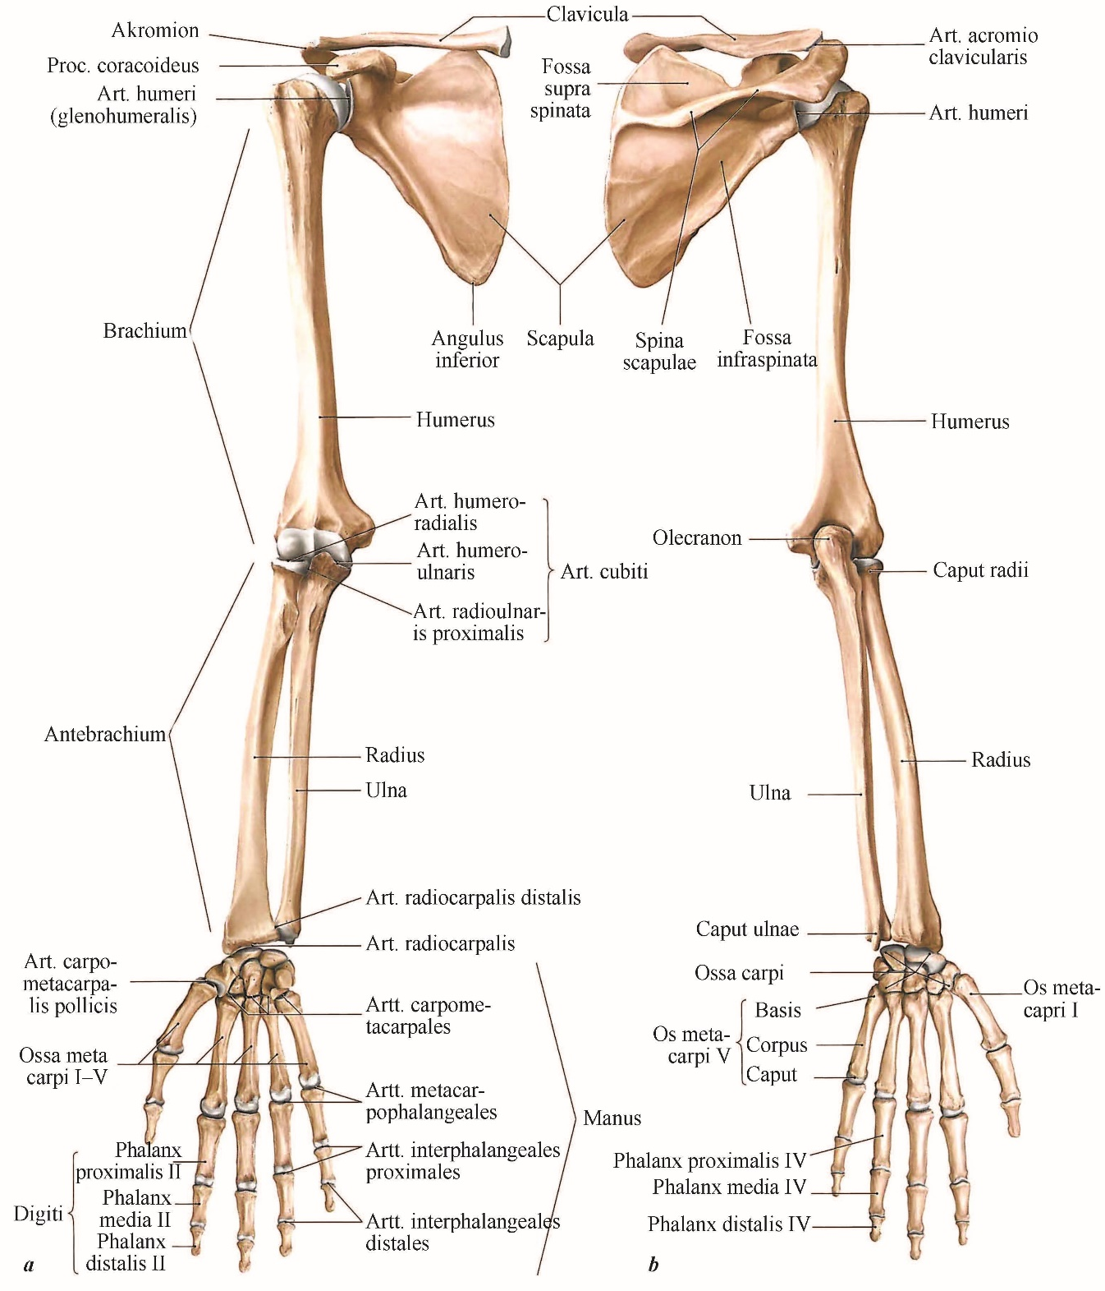
Eliň süňkleri
(ossa membri superioris)

Slide 5
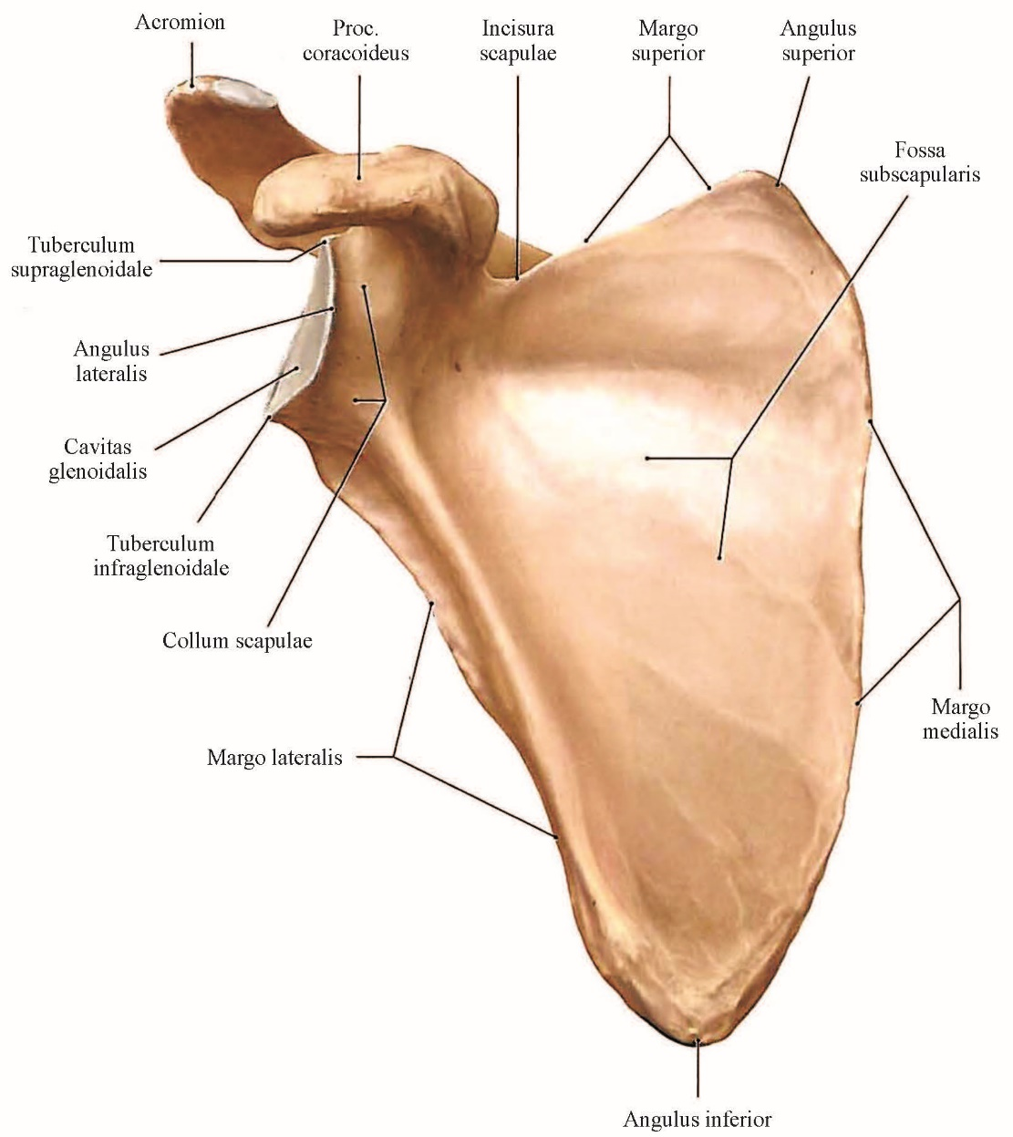
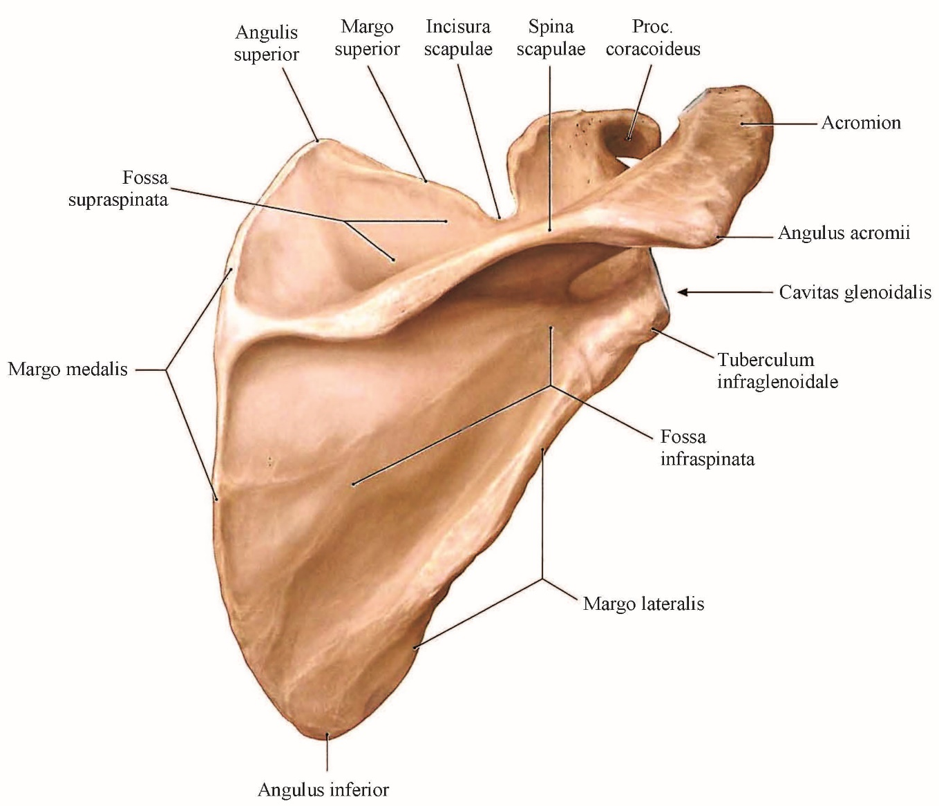
Pilçe süňki
(os scapula)

Slide 6
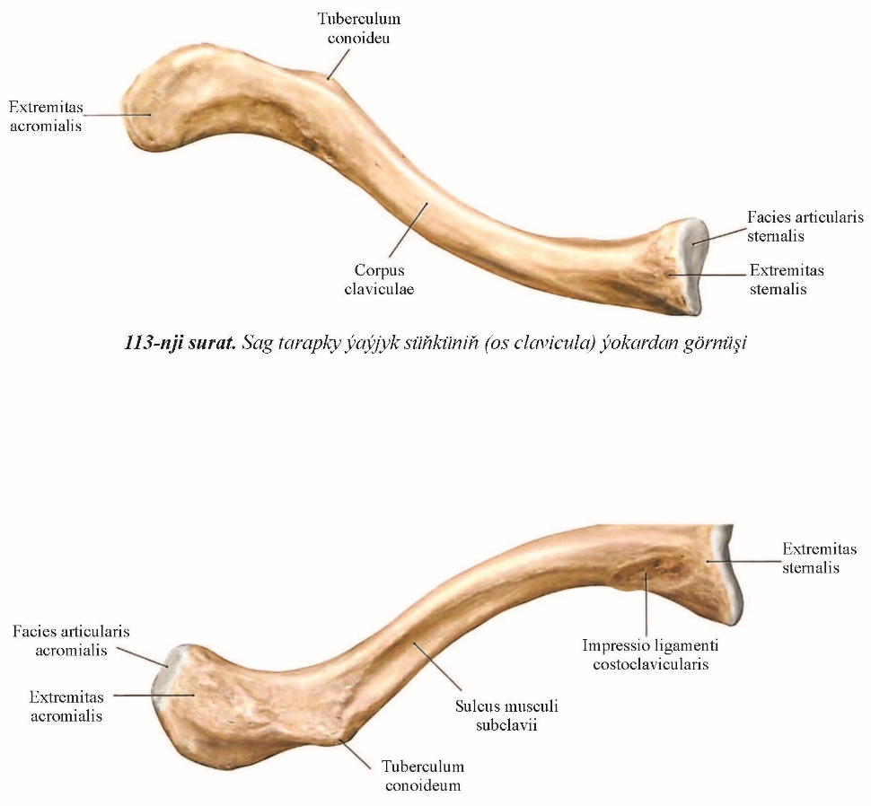
Ýaýjyk süňki
(os clavicula)

Slide 7
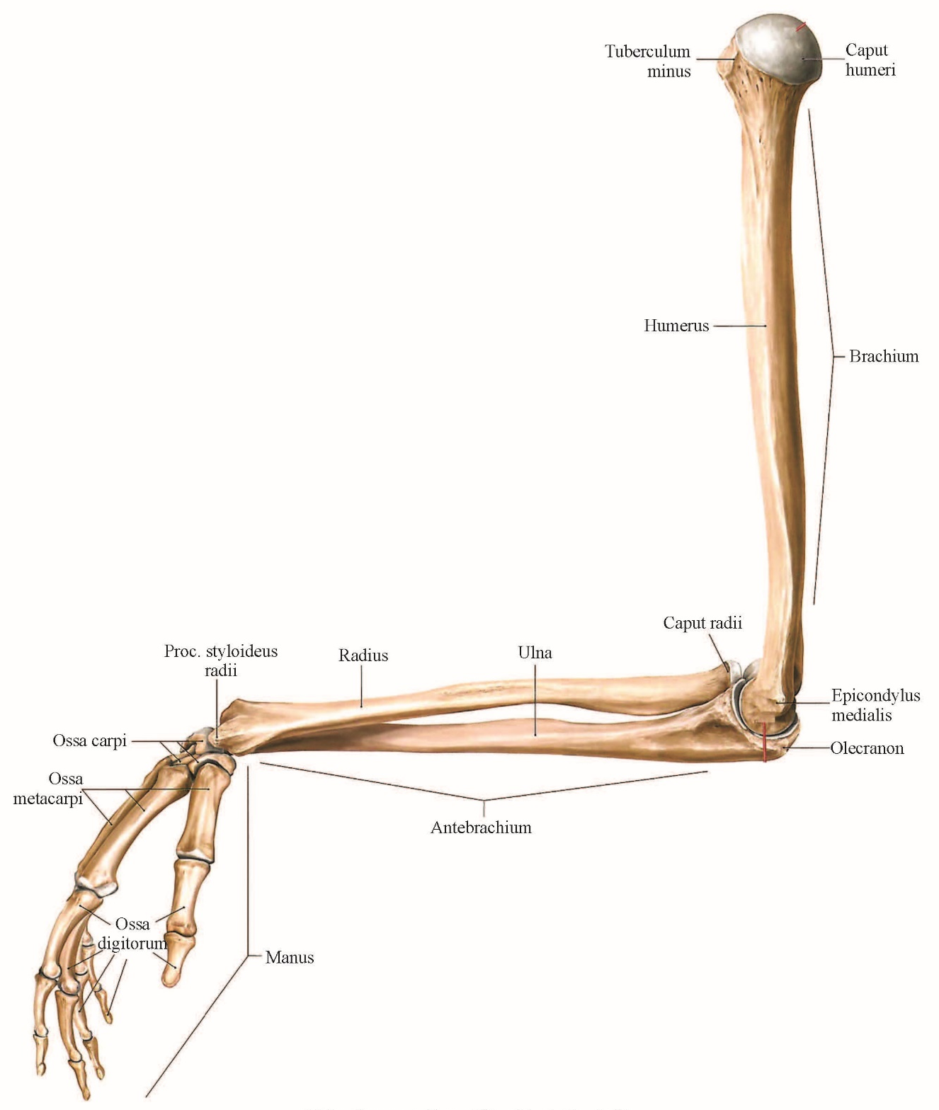
Eliň erkin skeleti
(skeleton membri superiores liberi)

Slide 8
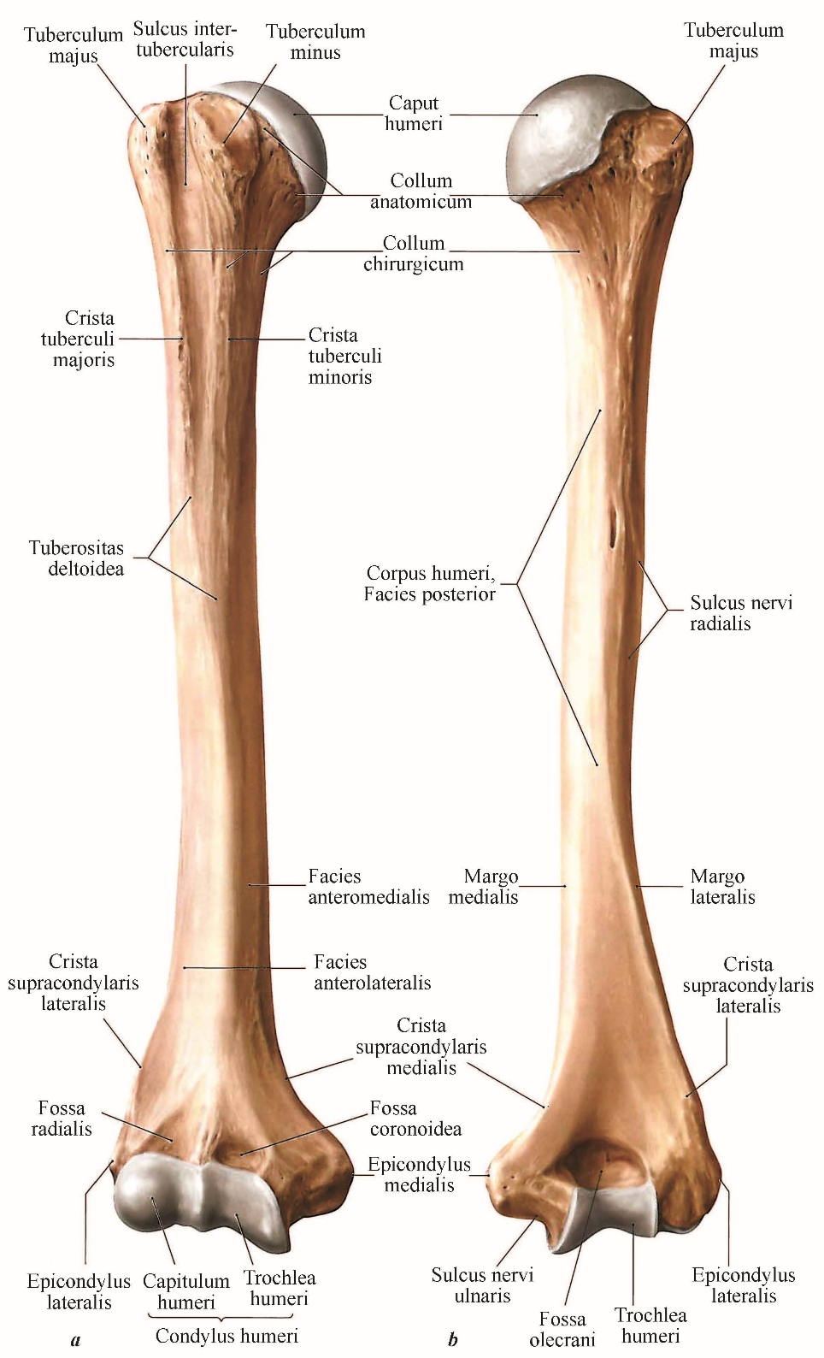
Çigin süňki
(os humerus)

Slide 9
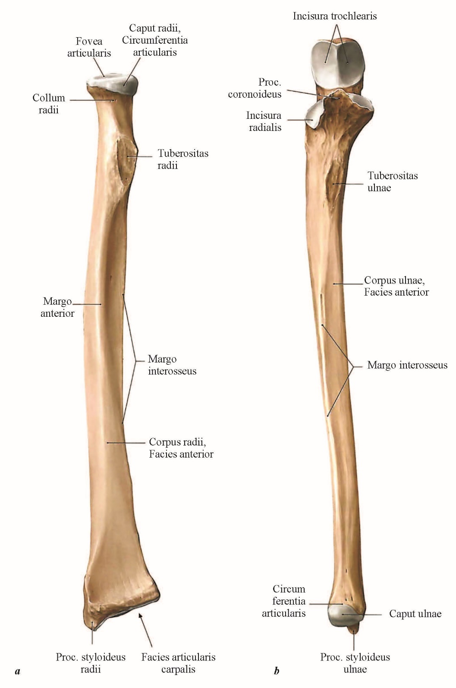
Bilek (a) we tirsek (b) süňkleri
(os radius et ulna)

Slide 10
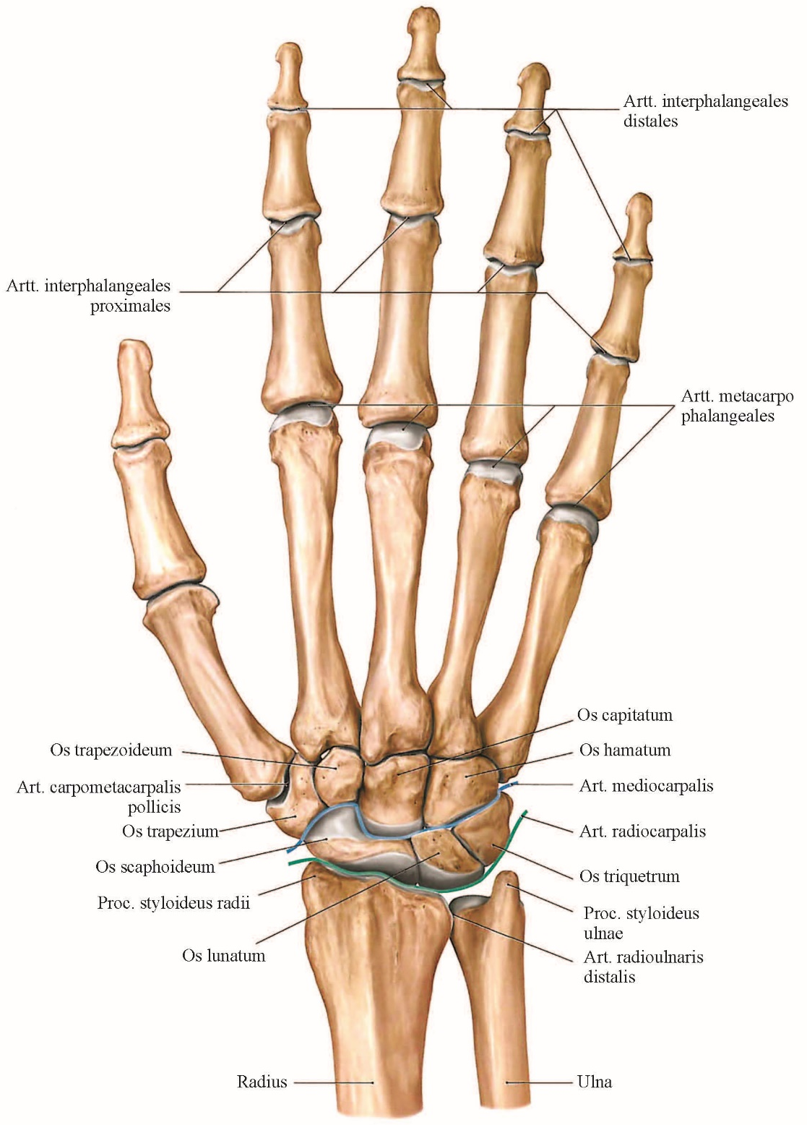
Penje süňkleri
(ossa manus) – arka tarapdan

Slide 11
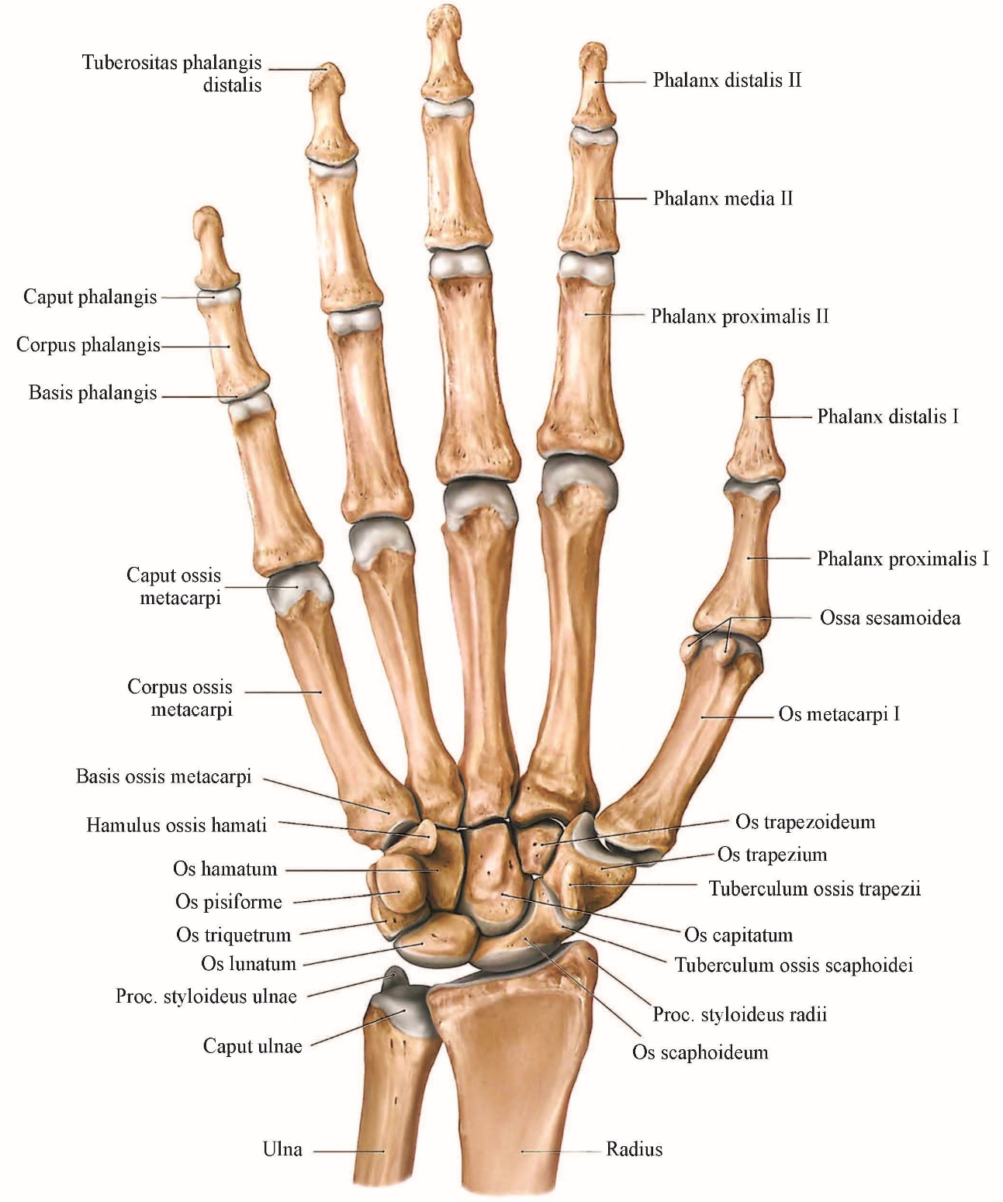
Penje süňkleri
(ossa manus) – aýa tarapdan

Slide 12
1. Gapyrgalaryň görnüşleri:
a) erkin, hakyky;
b) hakyky, ýalan we yrgyldyly;*
ç) hakyky we ýalan.
2. Gapyrganyň gurluşy:
a) kellesi, boýunjygy we bedeni;*
b) kellesi we bedeni;
ç) bedeni we guýrugy.
3. Döş süňküniň bölekleri:
a) bedeni we gylyç görnüşli ösüntgisi;
b) bedeni we sapy;
ç) sapy, bedeni we gylyç görnüşli ösüntgisi.*

Slide 13
4. Ýaýjygyň ahyrlary:
a) akromial we çigin;
b) döş we pilçe;
ç) döş we akromial.*
5. Pilçäniň gyralary:
a) içgapdal, daşgapdal we ýokarky;*
b) ýokarky we aşaky;
ç) içgapdal we daşgapdal.
6. Ýokarky ahyryň erkin skeleti:
a) çigin, bilek we penje süňkleri;*
b) çigin we bilek süňkleri;
ç) bilek we penje süňkleri.

Slide 14
7. Uzyn turba şekilli süňkleriniň bölekleri:
a) diafiz, epifiz, metafiz we apofiz;*
b) epifiz we metafiz;
ç) diafiz we apofiz.
8. Çigin süňküniň bölekleri:
a) bedeni we boýunjygy;
b) bedeni, proksimal we distal ahyrlary;*
ç) bedeni, boýunjygy we distal ahyry.
9. Bilek süňkleri:
a) tirsek we bilek;*
b) bilek we aýa;
ç) tirsek we aýa.

Slide 15
10. Penje süňkleriniň bölümleri:
a) goşar we aýa;
b) goşar we barmak süňkleri;
ç) goşar, aýa we barmak süňkleri.*
11. Goşar süňkleri:
a) Gaýyk görnüşli, ýarymaý, üçgyraňly, nohut görnüşli, trapesiýa, trapesiýa görnüşli, kellejikli, gaňyrçakly;*
b) Gaýyk görnüşli, ýarymaý, üçgyraňly;
ç) trapesiýa, trapesiýa görnüşli, kellejikli, gaňyrçakly.

Slide 16
Ulanylan edebiýatlar:
Serdar Berdimuhamedow. Ýaşlar-Watanyň daýanjy – Aşgabat: Türkmen Döwlet neşirýat gullugy, 2023
Serdar Berdimuhamedow. Änew – müňýyllyklardan gözbaş alýan medeniýet – Aşgabat: Türkmen Döwlet neşirýat gullugy, 2024
Berdimuhammedow G.M we baş.Medisina terminleriniň rusça-latynça- türkmençe sözlügi,Aşgabat-2000ý.
Haidowa.R.P. Gullyýewa.A.M. Adam anatomiýasy I okuw kitaby, Aşgabat- 2010ý.
Haidowa.R.P. Atajanowa.G.D. Osteologiýa okuw gollanmasy, Aşgabat-2019ý.
Hudaýberdiýew.J Anatomiýa terminleriniň latynça-rusça-türkmençe sözlügi, Aşgabat-1974ý.
Худайбердыев.Д Методическое пособие по возрастной остеологии артрологии синдесмологии и миологии Ашгабад-1981г.
Синельников.Р.Д Атлас Анатомии человека, I Том, М. 2016г.
Сапин.М.Р. и соавторы Анатомия человека М. 2004г.
Привес.М.Г Анатомия человека, М. 1985г.
Михайлов.С.С, Чукбар.А.В, Цыбулькин.А.Г Анатомия человека пятое издание I Том М. 2013г.
Myradowa.M.S, Gulyýewa.T.H, Tokgaýew.N.T, Adam fiziologiýasy okuw kitaby, Aşgabat-2005ý

Slide 17
Diňläniňiz üçin köp sagboluň!

